Slide 1
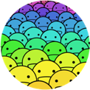
ZOMI
内存管理：
Paged Attention原理

Slide 2
Content
KV Cache内存管理的挑战
Paged attention原理（操作系统概念，核心组件，不同解码策略下的应用）
调度与抢占
分布式场景下内存的管理
Attention算子的适配

Slide 3
01
大模型推理的
内存管理挑战

Slide 4
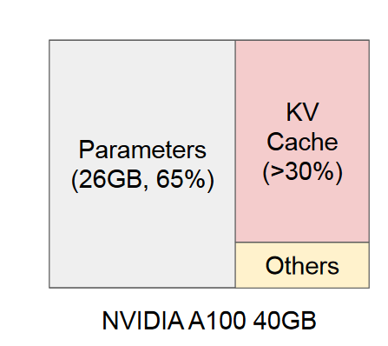
内存管理挑战
KV Cache内存占用大
解码策略复杂
输入&输出序列长度未知

Slide 5
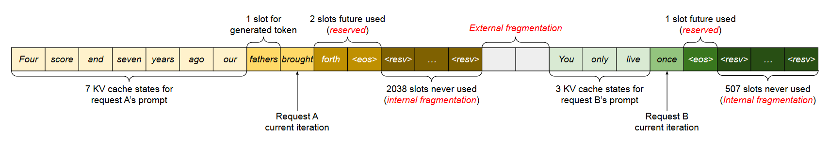
常规内存管理方案
将同一个请求的KV Cache连续存储，按照（batch_size, max_seq_len）的固定尺寸预先分配
造成三种内存浪费：
内部碎片
外部碎片
预留内存

Slide 6
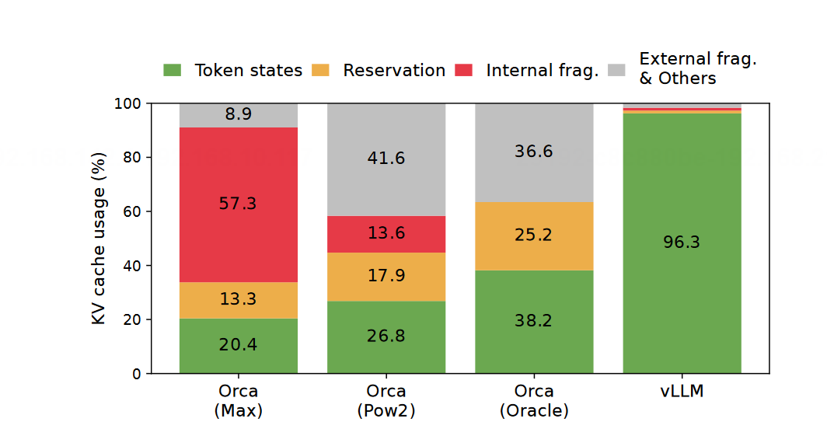
常规内存管理方案的问题
内存浪费（内部碎片、外部碎片、预先分配）
无法应用内存共享策略

Slide 7
02
Paged Attention
原理

Slide 8
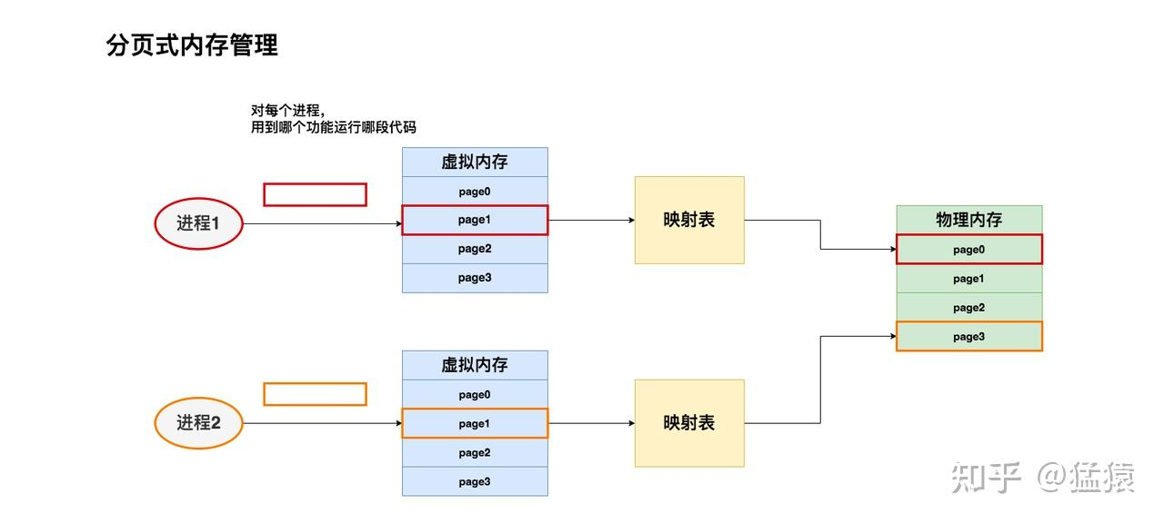
操作系统虚拟内存
将物理内存划分为固定大小的块，每一块为页（page）
不需要提前加载一个进程的所有代码，动态加载需要用到的部分

Slide 9
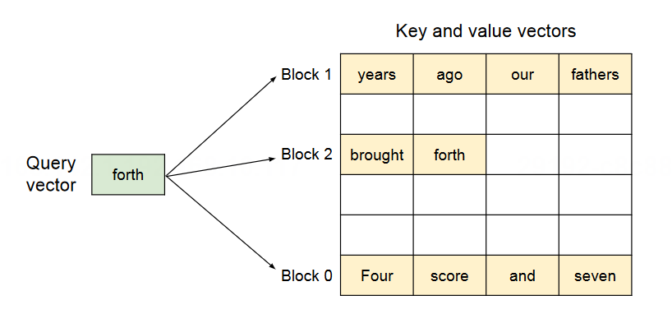
Paged Attention原理
PagedAttention允许在非连续的内存空间中存储连续的键和值
将每个序列的KV 缓存划分为KV block，每个block包含固定数量的KV vectors（Block Size)
在注意力计算过程中，PagedAttention核分别识别和提取不同的KV块。

Slide 10
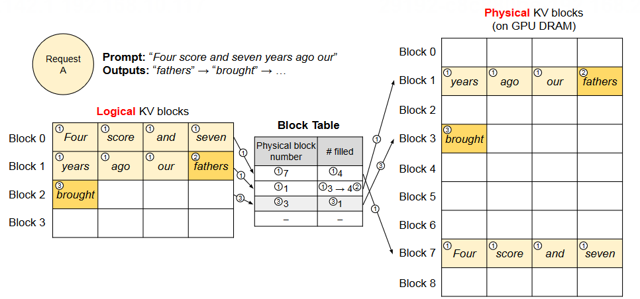
处理单个请求
Prefill阶段【图中步骤①】
划分逻辑块：针对拿到的prompt按照block大小划分逻辑块
映射物理块：用一张block table记录逻辑块和物理块的映射关系
Physical block number：映射关系
# filled：物理块上被填满的槽位编号
计算prompt的KV值，填入物理块中
Decode阶段【图中步骤②/③】
计算attention，生成第一个token fathers
更新逻辑块，物理块和block table
分配新的逻辑块和物理块：当fathers填入后，逻辑块1已经装满，需要开辟新的逻辑块2，更新对应的物理块和block table

Slide 11
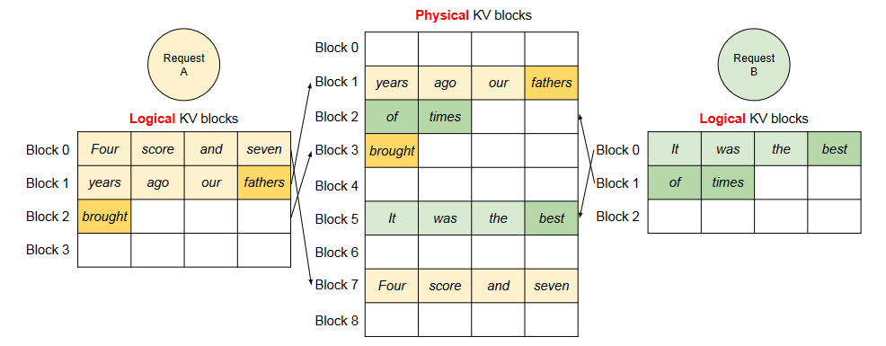
处理多个请求
两个序列的逻辑块映射到不同的物理块
两个序列的相邻逻辑块在物理GPU内存中不需要连续
一旦一个请求完成，其KV块可以被释放以存储其他
请求的KV 缓存

Slide 12
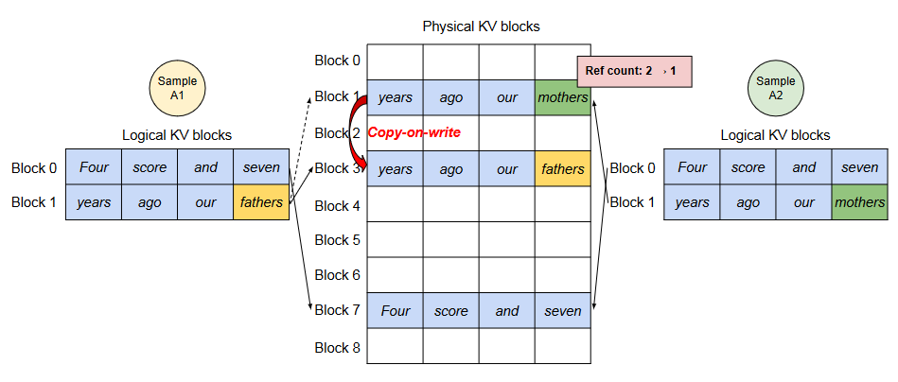
解码策略 —— Parallel Sampling
前缀可以共享
使用reference count 计数
引入copy-on-write 机制

Slide 13
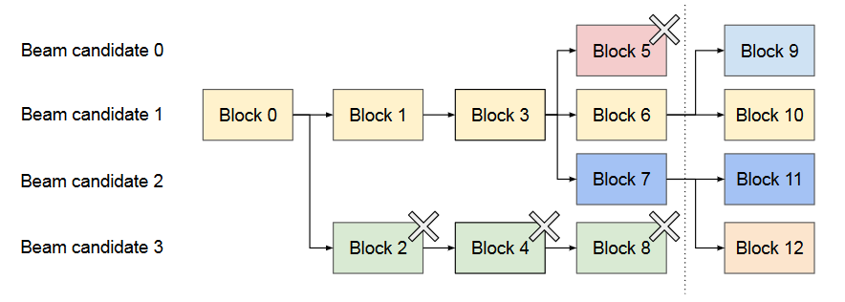
解码策略 —— Beam Searching
前缀可以共享
decode过程中候选者之间也有共享，
且共享是动态变化的

Slide 14
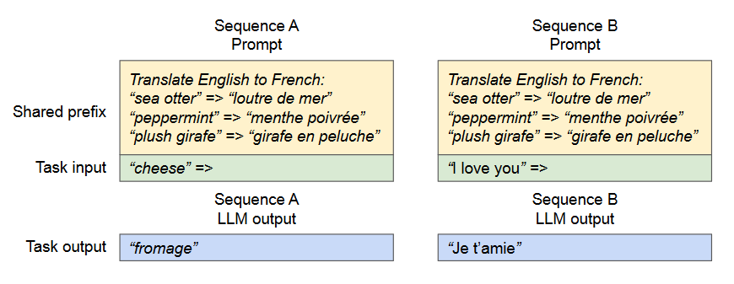
解码策略 —— Shared prefix
多个用户提示共享一个前缀
可以提前存储前缀的KV 缓存

Slide 15
03
调度与抢占

Slide 16
Paged attention带来的调度问题
当采用paged attention方式分配显存的办法时，因为没有为每个prompt预留充足的显存空间，如果在某一时刻整个显存被打满了，而此时所有的prompt都没做完推理，应该怎么办？
需要进行抢占（preemption），暂时中断一些任务的执行

Slide 17
vllm调度原则
先来的请求先被服务（First-Come-First-Serve）
如有抢占的需要，后来的请求先被抢占（preemption）
应该驱逐哪些块? 释放被抢占请求的所有块
如何恢复被驱逐的块？ Swapping / Recomputation

Slide 18
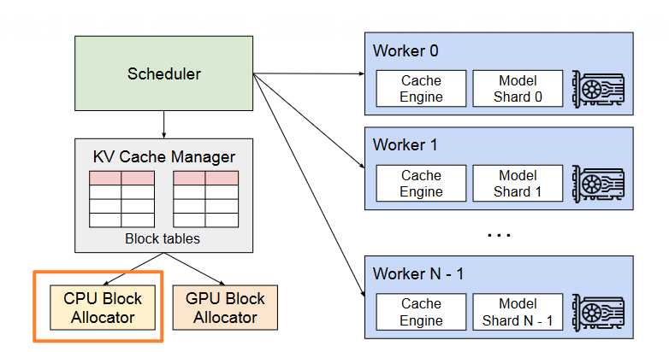
Swapping
将被驱逐的块拷贝到CPU中
用CPU块分配器管理交换到CPU中的物理块
GPU资源充分时将块从CPU重载到GPU上

Slide 19
Recomputation
不需要将block交换到CPU上，直接释放物理块
当被抢占的序列被重调度时，重新计算KV缓存
重新计算的延迟显著低于原来的延迟（可以将被抢占前已经生成的token与原来的用户prompt拼接成新的prompt）

Slide 20
04
分布式场景
内存管理

Slide 21
分布式内存管理
许多LLM参数规模超过了单个GPU的处理能力 ，需要多卡完成推理
多GPU情况下需要一个能够处理分布式内存的内存管理器

Slide 22
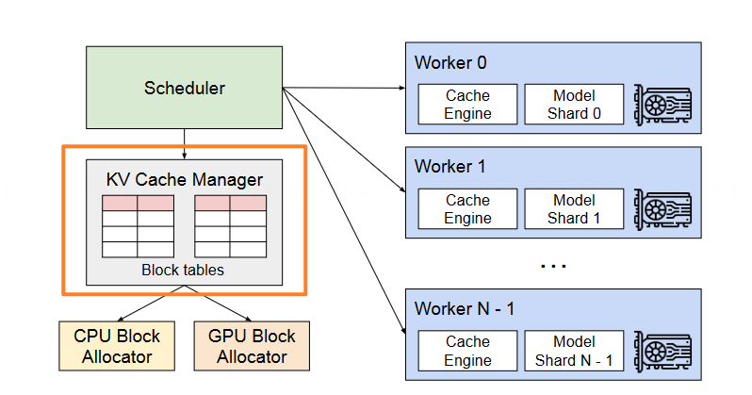
分布式内存管理
KV Cache管理器：负责计算和管理每张卡上KV Cache逻辑块到物理块的映射表
所有GPU共享一个KV Cache管理器以及从逻辑块到物理块的映射
在分布式计算时，管理器会将映射表广播到各张卡上，张卡上的Cache engine接收到相关信息后，负责管理各卡上的KV block

Slide 23
05
核函数级优化

Slide 24
Kernel-level 优化
PagedAttention引入了现有系统无法有效支持的访存模式，需要新的GPU内核对其进行优化
Kernel优化
融合KV缓存写入：将 计算新KV -> 调整内存布局(Reshape) -> 写入物理块 这三个步骤融合进一个Kernel，避免了三次独立的Kernel启动和中间数据的读写
融合块读取与注意力计算：修改Attention Kernel，让它能直接根据block_table从非连续的物理块中读取KV数据
融合块拷贝：为Copy-on-Write机制实现了一个内核，可以接收一个“拷贝任务列表”，然后一次性、并行地完成所有源块到目标块的数据拷贝。

Slide 25
总结与思考

Slide 26
Summary
常规大模型内存管理方式内存效率极低
Paged Attention算法用类似操作系统管理内存的方式管理KV Cache
vllm推理框架基于paged attention算法实现，在多种场景下表现优异

Slide 28
引用与参考
https://zhuanlan.zhihu.com/p/691038809
https://arxiv.org/pdf/2309.06180
https://zhuanlan.zhihu.com/p/673284781
PPT 开源在：https://github.com/chenzomi12/AIInfra

